Slide 1
プログラミング基礎演習I
第21回 for文と多次元配列

Slide 2
お品書き
・前回の復習
・for文による無限ループ
・多次元配列(P.97)

Slide 3
まずは簡単に復習
for文
（P.77）

Slide 4


復習中
for文
for文ってなに？？
forとは?
繰り返し処理プログラムの1つ
条件を満たすまで
同じ処理を繰り返したいときに活用

Slide 5
復習中
for文
繰り返すため
trueなら｛｝内実行
終わりに向かう
構文
for( ){
// 処理Ａ
// 処理Ｂ
}
値の初期化;
継続条件;
値の変化
実装例(「いらっしゃいませ」「ご注文をどうぞ」が5回表示)
for( ){
}
int count=0;
count< 5;
count++
// 繰り返したい処理
System.out.println(“いらっしゃいませ”);
System.out.println(“ご注文をどうぞ！”);

Slide 6
復習中
for文
繰り返すため
trueなら｛｝内実行
終わりに向かう
構文
for( ){
// 処理Ａ
// 処理Ｂ
}
値の初期化;
継続条件;
値の変化
①値の初期化はどのタイミングで実行される？
②継続条件はどのタイミングで実行される？
③値の変化はどのタイミングで実行される？

Slide 7
復習中
for文
繰り返すため
trueなら｛｝内実行
終わりに向かう
構文
for( ){
// 処理Ａ
// 処理Ｂ
}
値の初期化;
継続条件;
値の変化
Ａ
B
C
問題：Ａに入るのはPGとしてはどれが正しい？全て答えよ
①int i = 0;
②int i == 0;
③ i = 0;
④System.out.print(i=1);
⑤if(i == 0);

Slide 8
復習中
for文
繰り返すため
trueなら｛｝内実行
終わりに向かう
構文
for( ){
// 処理Ａ
// 処理Ｂ
}
値の初期化;
継続条件;
値の変化
Ａ
B
C
問題：Ａに入るのはPGとしてはどれが正しい？全て答えよ
①int i = 0;
②int i == 0;
③ i = 0;
④System.out.print(i=1);
⑤if(i == 0);

Slide 9
復習中
for文
繰り返すため
trueなら｛｝内実行
終わりに向かう
構文
for( ){
// 処理Ａ
// 処理Ｂ
}
int i=0;
継続条件;
値の変化
B
C
問題：Bに入るのはPGとしてはどれが正しい？全て答えよ
①int i = 0;
②i < 5;
③int i;
④System.out.print(i=1);
⑤if(i == 0);

Slide 10
復習中
for文
繰り返すため
trueなら｛｝内実行
終わりに向かう
構文
for( ){
// 処理Ａ
// 処理Ｂ
}
int i=0;
継続条件;
値の変化
B
C
問題：Bに入るのはPGとしてはどれが正しい？全て答えよ
①int i = 0;
②i < 5;
③int i;
④System.out.print(i=1);
⑤if(i == 0);

Slide 11
復習中
for文
繰り返すため
trueなら｛｝内実行
終わりに向かう
構文
for( ){
// 処理Ａ
// 処理Ｂ
}
int i=0;
i<5;
値の変化
C
問題：Cに入るのはPGとしてはどれが正しい？全て答えよ
①i = 0
②i < 5
③i++
④i+=2
⑤i--

Slide 12
復習中
for文
繰り返すため
trueなら｛｝内実行
終わりに向かう
構文
for( ){
// 処理Ａ
// 処理Ｂ
}
int i=0;
i<5;
値の変化
C
問題：Cに入るのはPGとしてはどれが正しい？全て答えよ
①i = 0
②i < 5
③i++
④i+=2
⑤i--

Slide 13
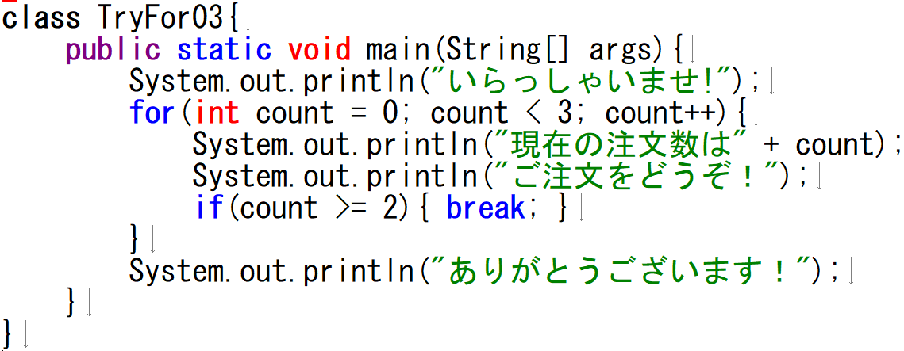
for文
練習でＰＧしてみましょう！
復習中
(動作を確認するよ！)
breakは直近の
ループブロックから抜ける！
という意味でしたね！

Slide 14
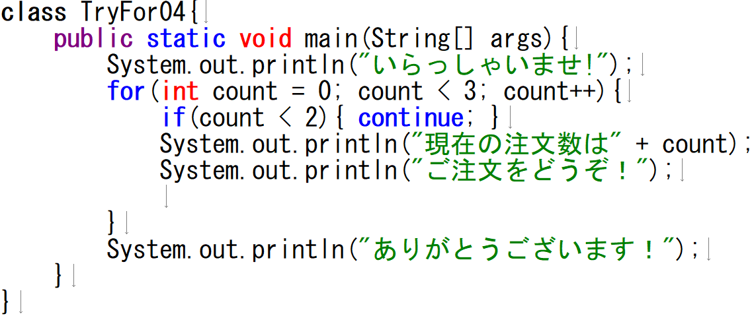
for文
練習でＰＧしてみましょう！
復習中
(動作を確認するよ！)
continueは次の繰り返し条件チェックまで
処理をスキップする！
という意味でしたね！

Slide 15
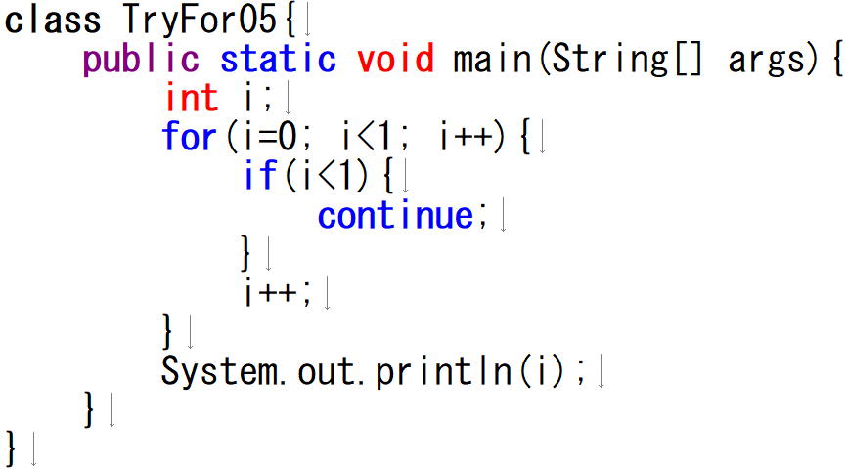
continueの動作
復習中
実行結果は何が表示される？？

Slide 16
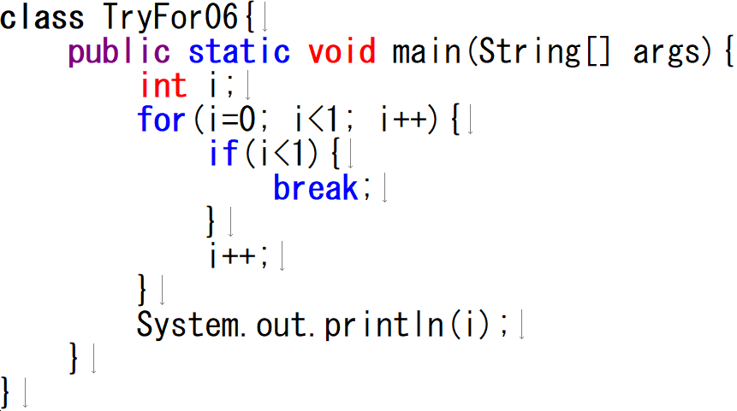
breakの動作
復習中
実行結果は何が表示される？？

Slide 17
復習中
配列の宣言と初期値
(P.93)

Slide 18

宣言
復習中
型名 配列名[];
配列名
値
値
値
代入
配列名 = {値,値,値}
配列名[0]
配列名[1]
配列名[2]
配列名
初期値
初期値
初期値
newで代入
配列名 = new 型名[要素数]
配列名[0]
配列名[1]
配列名[2]
配列名

Slide 19
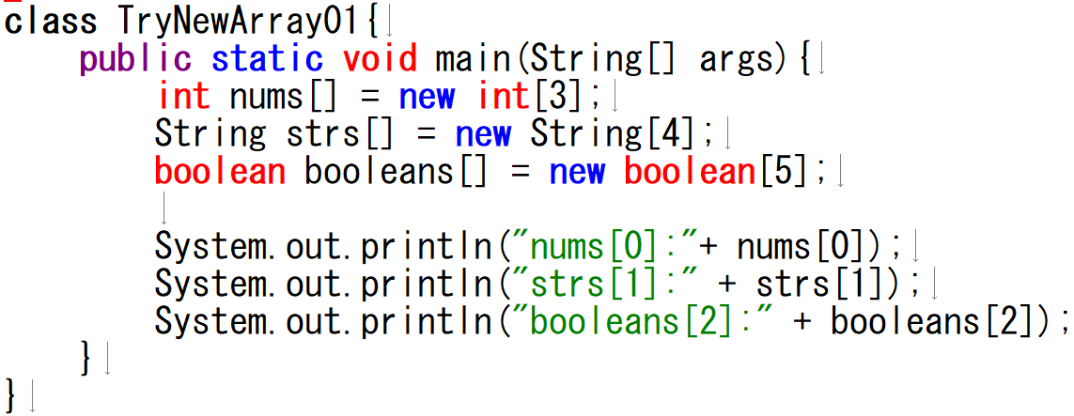
練習でＰＧしてみましょう！
復習中
(動作を確認するよ！)
それぞれnewした初期値は何が入っていますか？

Slide 20

3分間待ってやる
脳を休憩させろ
ゲームなんか余裕ないぞ

Slide 21
for文による無限ループ

Slide 22
for文
繰り返すため
trueなら｛｝内実行
終わりに向かう
構文
for( ){
// 処理Ａ
// 処理Ｂ
}
値の初期化;
継続条件;
値の変化
省略:何もしない
省略:true
省略:何もしない
省略版
for( ){
// 処理Ａ
// 処理Ｂ
}
;
;
無限ループ

Slide 23
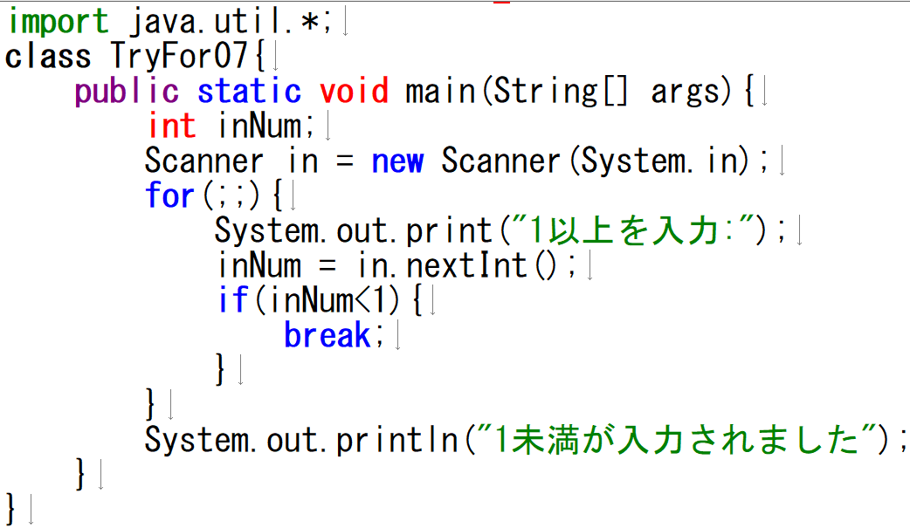
試しに使ってみましょう！

Slide 24
ここまでの理解度チェックやります！

Slide 25
多次元配列

Slide 26


多次元配列
多次元配列とは?
配列をまとめて複数個用意し活用する方法
例えば
「マンションの部屋」のイメージ
3階の配列
1号室
2号室
3号室
2階の配列
1号室
2号室
3号室
1階の配列
1号室
2号室
3号室
特徴
・同じ型のものしか配列では扱えない
・最初にいくつ要素が入るか決める必要がある
・複数のデータを扱う際にとても便利

Slide 27

多次元配列
配列と繰り返し文は相性が良い！
理由１：配列を使用したプログラムでは
各データに対して順に行っていくことが多い！
値
値
値
1番目
2番目
3番目
同じ処理を繰り返し行う

Slide 28

多次元配列
要素数：
配列宣言時における
データの数の事
構文
宣言 + 初期化
int
nums[][]
=
new int[2][3];
型名 配列名[][] = new 型名[配列の要素数][配列内の要素数]
中身：0
中身：0
中身：0
全員
nums[][]
です！
nums[0][0]
nums[0][1]
nums[0][2]
int型
中身：0
中身：0
中身：0
nums[1][0]
nums[1][1]
nums[1][2]

Slide 29
多次元配列
要素数：
配列宣言時における
データの数の事
構文
宣言 + 初期化
int
nums[][]
=
new int[2][3];
型名 配列名[][] = new 型名[配列の要素数][配列内の要素数]
中身：0
中身：0
中身：0
中身：0
中身：0
中身：0
[0]
nums
[0]
nums
[0]
[2]
nums
int型
[0]
[1]
nums
[1]
nums
[0]
nums
[1]
[1]
[1]
[2]

Slide 30
多次元配列
構文
宣言 + 代入
nums[][]
{
};
int
=
{0,1,2},
{3,4,5}
型名 配列名[][] = {{値、値、値},
{値、値、値}};
中身：0
中身：1
中身：2
nums[0][0]
nums[0][1]
nums[0][2]
int型
中身：3
中身：4
中身：5
nums[1][0]
nums[1][1]
nums[1][2]

Slide 31
多次元配列
代入
nums[1][2] = 99;
配列名[添え字][添え字] ＝ 値
添え字：
先頭から何番目を指しているのか
データの位置のこと
※０から始まる
[0]
[1]
[2]
中身：0
中身：1
中身：2
[0]
nums[0][0]
nums[0][1]
nums[0][2]
99
中身：3
中身：4
中身：5
数値データ
[1]
nums[1][0]
nums[1][1]
nums[1][2]

Slide 32
多次元配列
代入
nums[1][2] = 99;
99
配列名[添え字][添え字] ＝ 値
数値データ
[0]
[1]
中身：0
中身：1
中身：2
中身：3
中身：4
中身：5
nums[0][0]
nums[0][1]
nums[0][2]
nums[1][0]
nums[1][1]
nums[1][2]
[0]
[1]
[2]

Slide 33
取り出し
System.out.println(“nums[1][2]”+nums[1][2]);
配列名[添え字][添え字]
中身：0
中身：1
中身：2
nums[1][2]=
5
nums[0][0]
nums[0][1]
nums[0][2]
int型
中身：3
中身：4
中身：5
nums[1][0]
nums[1][1]
nums[1][2]

Slide 34
多次元配列での.length

Slide 35
要素数の取得(パターン1)
配列
int length = nums.length;
構文
配列名.length
中身：0
中身：1
中身：2
[0]
2
nums[0][0]
nums[0][1]
nums[0][2]
中身：3
中身：4
中身：5
length
int型
[1]
nums[1][0]
nums[1][1]
nums[1][2]

Slide 36
要素数の取得(パターン2)
配列
int length = nums[0].length;
構文
配列名[添え字].length
3
[0]
[1]
[2]
中身：0
中身：1
中身：2
[0]
nums[0][0]
nums[0][1]
nums[0][2]
中身：3
中身：4
中身：5
length
int型
[1]
nums[1][0]
nums[1][1]
nums[1][2]

Slide 37
課題にチャレンジして
自分の理解度や認識の抜けを確認しよう！
課題はAまで出来たら一旦、先生にチェックして貰いましょう！
よりレベルアップして欲しいので出来る限り以下のルールを守って下さい
・インデントは必ず合わせる
・変数名は意味のある名前にする
・出来る限り変数などを使い数字を直接使わない
・ソースコードを短く見やすく追求する

